Slide 1

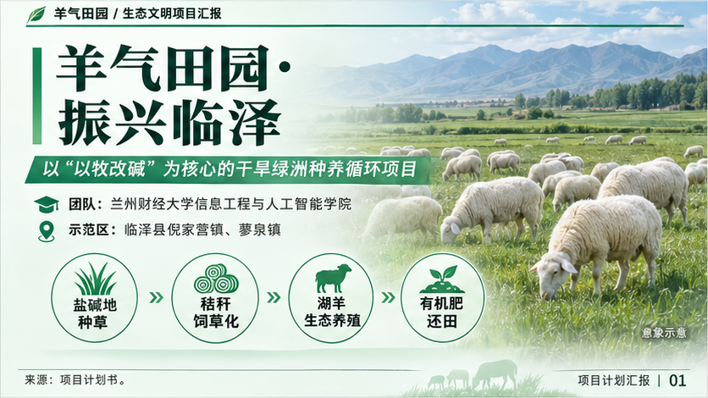
羊气田园 / 生态文明项目汇报
羊气田园·
振兴临泽
以“以牧改碱”为核心的干旱绿洲种养循环项目
团队：兰州财经大学信息工程与人工智能学院
示范区：临泽县倪家营镇、蓼泉镇
盐碱地
秸秆
湖羊
有机肥
种草
饲草化
生态养殖
还田
来源：项目计划书。
项目计划汇报 |
01
Notes:
原版封面的高保真可编辑复刻。标题、说明、节点、箭头及图标均可编辑；背景摄影保留原图。字体已完整嵌入。

Slide 2
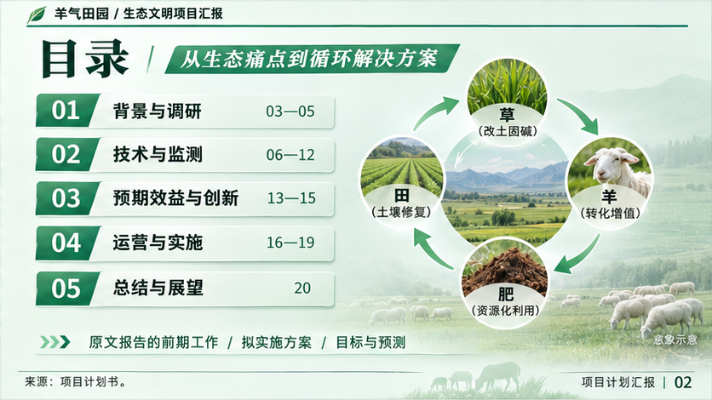
羊气田园 / 生态文明项目汇报
目录
/
从生态痛点到循环解决方案
01
背景与调研
03—05
草
（改土固碱）
02
技术与监测
06—12
03
预期效益与创新
13—15
田
羊
（土壤修复）
（转化增值）
04
运营与实施
16—19
05
总结与展望
20—21
肥
（资源化利用）
原文报告的前期工作 / 拟实施方案 / 目标与预测
来源：项目计划书汇报逻辑。
项目计划汇报 |
02
Notes:
完整高保真可编辑重建。原文依据：汇报逻辑。
文字、表格、图形和流程为可编辑对象；摄影为无字背景或独立照片。
数值中的目标、预期与原文估算不代表已完成实验；原资料的统计、财务、实施年限与碳核算口径差异参见原始大纲。

Slide 3
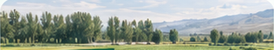
羊气田园 / 生态文明项目汇报
项目背景
|
资源禀赋与四重矛盾
据项目计划书
40万亩
10万亩
5万吨/年
富锶
耕地
轻度盐碱地
秸秆
水源
四重矛盾（突出问题）
秸秆焚烧：
资源浪费、空气污染、碳排放增加。
区域条件
盐碱地退化：
土壤盐分累积、地力下降、产能受限。
河西走廊中段
粪污排放：
养殖废弃物处置压力大，面源污染风险高。
黑河流域中游
温带干旱、光照足
优质羊肉供给不足：
本地优质羊肉供给缺口，产业链不完善。
结论
种养脱节 → 资源循环
政策关联
盐碱地综合利用
乡村振兴
双碳
甘味品牌
来源：项目计划书第1章。
项目计划汇报 |
03
Notes:
完整高保真可编辑重建。原文依据：第1章。
文字、表格、图形和流程为可编辑对象；摄影为无字背景或独立照片。
数值中的目标、预期与原文估算不代表已完成实验；原资料的统计、财务、实施年限与碳核算口径差异参见原始大纲。

Slide 4
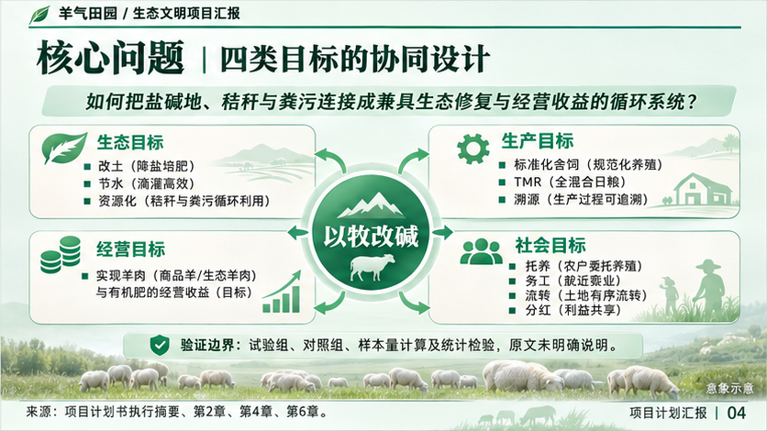
羊气田园 / 生态文明项目汇报
核心问题 | 四类目标的协同设计
如何把盐碱地、秸秆与粪污连接成兼具生态修复与经营收益的循环系统？
生态目标
生产目标
改土（降低盐碱）
节水（灌溉高效）
资源化（秸秆与粪污循环）
标准化舍饲（规范化养殖）
TMR（全混合日粮）
溯源（生产过程可追溯）
以牧改碱
经营目标
社会目标
实现羊肉（商品羊/生态羊肉）
与有机肥的经营收益
降低持续补贴依赖
托养（农户委托养殖）
务工（就近就业）
流转（土地收益）、分红
来源：项目计划书执行摘要，第2/4/6章。
项目计划汇报 |
04
Notes:
完整高保真可编辑重建。原文依据：执行摘要，第2/4/6章。
文字、表格、图形和流程为可编辑对象；摄影为无字背景或独立照片。
数值中的目标、预期与原文估算不代表已完成实验；原资料的统计、财务、实施年限与碳核算口径差异参见原始大纲。

Slide 5
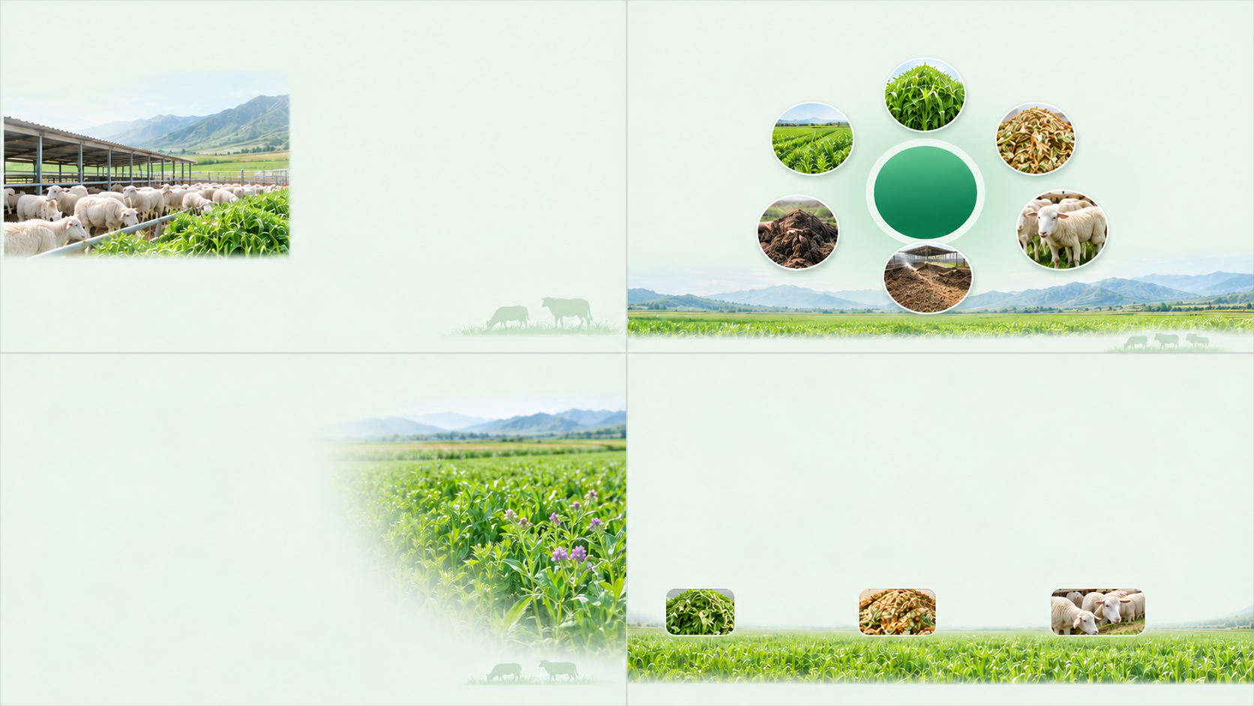
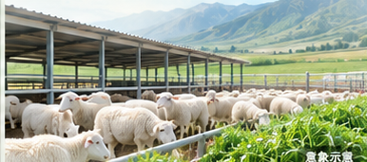
羊气田园 / 生态文明项目汇报
前期基础 | 调研证据与真实需求
120份
有效问卷
农户顾虑
市场要求
已报告基础
▪ 兑现收益
▪ 稳定供货
▪ 试行规程
3家
42户
▪ 按时租金
▪ 检测报告
▪ 技术与合作对接
▪ 透明定价
▪ 冷链
规模养殖场
养殖户
（附录五；正文40余户）
来源：项目计划书附录一、五。
05
Notes:
完整高保真可编辑重建。原文依据：附录一、五。
文字、表格、图形和流程为可编辑对象；摄影为无字背景或独立照片。
数值中的目标、预期与原文估算不代表已完成实验；原资料的统计、财务、实施年限与碳核算口径差异参见原始大纲。

Slide 6
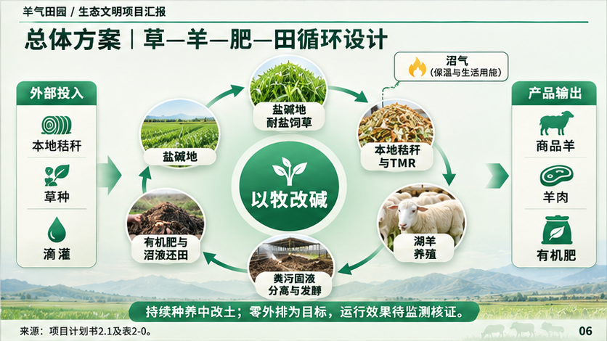
羊气田园 / 生态文明项目汇报
总体方案 | 草—羊—肥—田循环设计
沼气
（保温与生活用能）
外部投入
产品输出
盐碱地
耐盐饲草
本地秸秆
本地秸秆
与TMR
商品羊
盐碱地
草种
以牧改碱
羊肉
有机肥与
沼液还田
湖羊
养殖
滴灌
有机肥
粪污固液
分离与发酵
持续种养中改土；零外排为目标，运行效果待监测核证。
来源：项目计划书第2.1节、表2-0。
06
Notes:
完整高保真可编辑重建。原文依据：第2.1节、表2-0。
文字、表格、图形和流程为可编辑对象；摄影为无字背景或独立照片。
数值中的目标、预期与原文估算不代表已完成实验；原资料的统计、财务、实施年限与碳核算口径差异参见原始大纲。

Slide 7
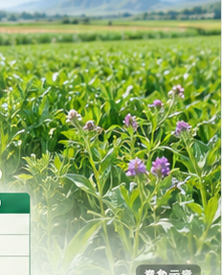
羊气田园 / 生态文明项目汇报
方法一 | 耐盐饲草与土壤改良
措施
▪ 适用于含盐量3‰—5‰轻度盐碱地
▪ 苜蓿、甜高粱、碱茅草、苏丹草轮作
▪ 滴灌＋根瘤菌
机制
生物吸盐
根茬有机质归还
根瘤固氮
目标
✓ 降盐改土 ✓ 提高有机质 ✓ 提升饲草产量
三年
预期
指标 | 现状（原文报告） | 三年预期（拟实施）
含盐量 | 5‰ | 约2‰或以下
pH | 9.0 | 约8.0
有机质 | 0.8% | 1.1%—1.3%
鲜草产量 | 1.5吨/亩 | 3—5吨/亩
来源：项目计划书第2.2.1节、表5-1。
07
Notes:
完整高保真可编辑重建。原文依据：第2.2.1节、表5-1。
文字、表格、图形和流程为可编辑对象；摄影为无字背景或独立照片。
数值中的目标、预期与原文估算不代表已完成实验；原资料的统计、财务、实施年限与碳核算口径差异参见原始大纲。

Slide 8
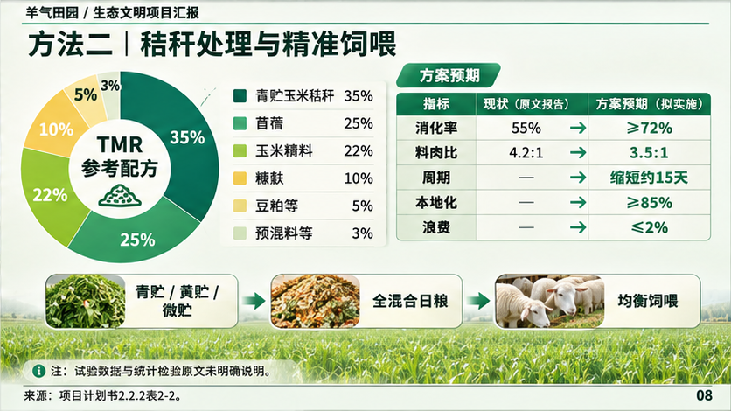
羊气田园 / 生态文明项目汇报
方法二 | 秸秆处理与精准饲喂
方案预期
青贮玉米秸秆
35%
指标 | 现状（原文报告） | 方案预期
消化率 | 55% | ≥72%
料肉比 | 4.2∶1 | 3.5∶1
周期 | — | 缩短约15天
本地化 | — | ≥85%
浪费 | — | ≤2%
苜蓿
25%
玉米精料
22%
TMR
参考配方
糠麸
10%
豆粕等
5%
预混料等
3%
青贮 / 黄贮 /
微贮
全混合日粮
均衡饲喂
来源：项目计划书第2.2.2节、表2-2。
08
Notes:
完整高保真可编辑重建。原文依据：第2.2.2节、表2-2。
文字、表格、图形和流程为可编辑对象；摄影为无字背景或独立照片。
数值中的目标、预期与原文估算不代表已完成实验；原资料的统计、财务、实施年限与碳核算口径差异参见原始大纲。

Slide 9
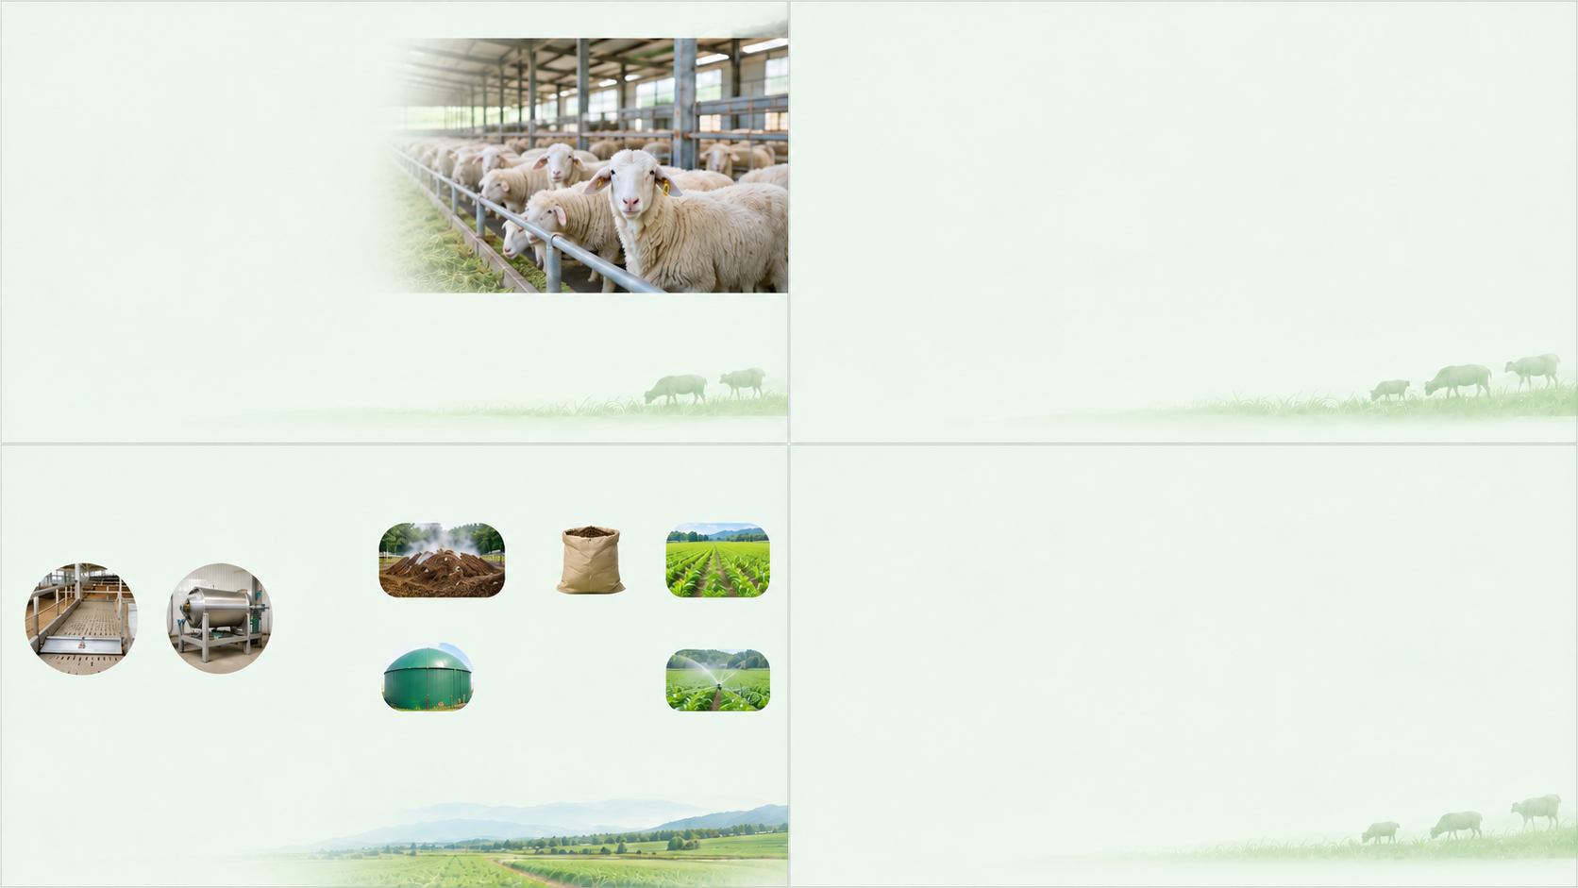
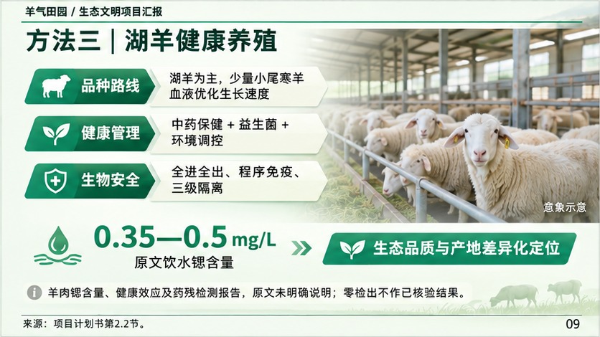
羊气田园 / 生态文明项目汇报
方法三 | 湖羊健康养殖
以湖羊为主，构建健康养殖与全过程数字化溯源，保障生产规范与产品可追溯
品种路线
湖羊为主，少量小尾寒羊
血液优化生长速度
健康管理
中药保健＋益生菌＋
环境调控
生物安全
全进全出、程序免疫、
三级隔离
0.35—0.5 mg/L
生态品质与产地差异化定位
原文饮水锶含量
来源：项目计划书第2.2节。
09
Notes:
完整高保真可编辑重建。原文依据：第2.2节。
文字、表格、图形和流程为可编辑对象；摄影为无字背景或独立照片。
数值中的目标、预期与原文估算不代表已完成实验；原资料的统计、财务、实施年限与碳核算口径差异参见原始大纲。

Slide 10
羊气田园 / 生态文明项目汇报
方法四 | 数字养殖与一羊一码
感知层：环境与生产感知
生产档案：一羊一码管理
消费溯源：透明可查询
出生信息
消费者可查看：
温湿度
氨气
二氧化碳
料位
断奶记录
✓ 产地信息
免疫记录
控制联动
日粮信息
✓ 饲养环境
✓ 通风调节
✓ 保温控制
✓ 缺料报警
电子耳标
（个体标识）
出栏信息
✓ 生产记录
数据服务生产管理，也服务产品信息展示
来源：项目计划书第2.2.5节。
10
Notes:
完整高保真可编辑重建。原文依据：第2.2.5节。
文字、表格、图形和流程为可编辑对象；摄影为无字背景或独立照片。
数值中的目标、预期与原文估算不代表已完成实验；原资料的统计、财务、实施年限与碳核算口径差异参见原始大纲。

Slide 11
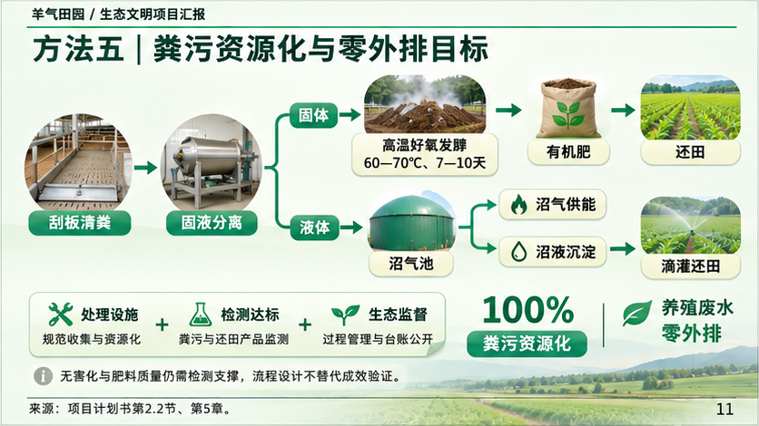
羊气田园 / 生态文明项目汇报
方法五 | 粪污资源化与零外排目标
固体
高温好氧发酵
60—70℃、7—10天
有机肥
还田
沼气供能
刮板清粪
固液分离
液体
沼液沉淀
沼气池
滴灌还田
100%
养殖废水
零外排
处理设施
+
检测达标
生态监督
+
规范收集与资源化
粪污与还田产品监测
过程管理与公开
粪污资源化
来源：项目计划书第2.2节、第5章。
11
Notes:
完整高保真可编辑重建。原文依据：第2.2节、第5章。
文字、表格、图形和流程为可编辑对象；摄影为无字背景或独立照片。
数值中的目标、预期与原文估算不代表已完成实验；原资料的统计、财务、实施年限与碳核算口径差异参见原始大纲。

Slide 12
羊气田园 / 生态文明项目汇报
监测设计 | 从资源循环到可核查证据
对象 | 核心指标 | 频次 | 公开方式
土壤 | 盐分、pH、有机质 | 季度 | 公示栏、公众号
废水 | COD、氨氮 | 每月 | 台账
粪污 | 产肥量、无害化 | 每批 | 季度报告
饲草 | 产量、面积 | 每茬 | 社内公开
碳效应 | 秸秆、粪污、固碳量 | 每年 | 年度生态白皮书
5名农户代表
拟组建
生态监督小组
记录
监督
公开
反馈
来源：项目计划书表5-2、第5.5节。
12
Notes:
完整高保真可编辑重建。原文依据：表5-2、第5.5节。
文字、表格、图形和流程为可编辑对象；摄影为无字背景或独立照片。
数值中的目标、预期与原文估算不代表已完成实验；原资料的统计、财务、实施年限与碳核算口径差异参见原始大纲。

Slide 13

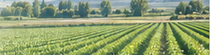
羊气田园 / 生态文明项目汇报
预期结果 | 生态资源利用与治理目标
关键指标对比（原文基准 vs. 预期目标）
达产目标
原文基准（现状/基准）
预期目标（达产期）
2.5万吨
0.9万吨
年消纳秸秆
年产有机肥
3000亩
20万m³
累计改良
年节水
土壤三年预期
（治理与改良目标）
含盐量：5‰ → 约2‰或以下
有机质：0.8% → 1.1%—1.3%
来源：项目计划书表2-1、5-1、5-3、6-2。
13
Notes:
完整高保真可编辑重建。原文依据：表2-1、5-1、5-3、6-2。
文字、表格、图形和流程为可编辑对象；摄影为无字背景或独立照片。
数值中的目标、预期与原文估算不代表已完成实验；原资料的统计、财务、实施年限与碳核算口径差异参见原始大纲。

Slide 14
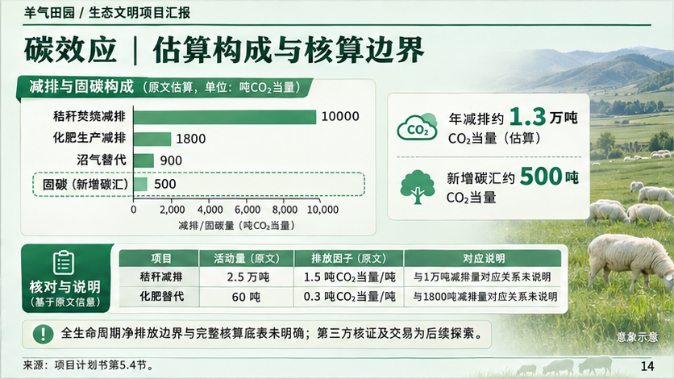
羊气田园 / 生态文明项目汇报
碳效应 | 估算构成与核算边界
减排与固碳构成（原文估算，吨CO₂当量）
年减排约 1.3万吨
CO₂当量（估算）
新增碳汇约 500吨
CO₂当量
核对与说明
（基于原文信息）
项目 | 活动量（原文） | 排放因子（原文） | 对应说明
秸秆减排 | 2.5万吨 | 1.5吨CO₂当量/吨 | 与1万吨减排量关系未说明
化肥替代 | 60吨 | 0.3吨CO₂当量/吨 | 与1800吨减排量关系未说明
来源：项目计划书第5.4节。
14
Notes:
完整高保真可编辑重建。原文依据：第5.4节。
文字、表格、图形和流程为可编辑对象；摄影为无字背景或独立照片。
数值中的目标、预期与原文估算不代表已完成实验；原资料的统计、财务、实施年限与碳核算口径差异参见原始大纲。

Slide 15
羊气田园 / 生态文明项目汇报
创新点 | 循环集成与组织协同
01 全量循环
02 以牧改碱
聚焦资源“全量利用、循环增值”
覆盖秸秆、粪污、水的协同利用
“种草＋养殖＋还田”一体化
以生产循环带动持续土壤改良
技术×
资源×
组织
03 富锶差异化
04 联农机制
依托水源条件提升产品品质定位
打造生态羊肉与溯源信息
托养＋保底＋保险＋结算
稳定农户参与，共享产业收益
知识产权路线
（规划中）
1套
2项
3项
企业标准（规划）
实用新型（规划）
软件著作权（规划）
来源：项目计划书第2.1.1—2.1.2节、第4.2节。
15
Notes:
完整高保真可编辑重建。原文依据：第2.1.1—2.1.2节、第4.2节。
文字、表格、图形和流程为可编辑对象；摄影为无字背景或独立照片。
数值中的目标、预期与原文估算不代表已完成实验；原资料的统计、财务、实施年限与碳核算口径差异参见原始大纲。

Slide 16
羊气田园 / 生态文明项目汇报
联农机制 | 合作社如何连接农户收益
治理
结构
收益分配结构（原文方案）
成员大会
（最高决策）
理事会
（经营管理）
监事会
（监督合规）
60%
按出栏返还
主运营
模式
20%
股金分红
＋
＋
＋
合作社
基地
农户
市场
公积、风险、公益
20%
五统一
规范协同
统一供种
统一饲料
统一防疫
统一技术
统一回收
三种增收途径（拟定标准）
保障安排（拟定）
达产目标（预期）
增收方式 | 标准（拟定） | 说明
托养收益 | 100—150元/只 | 按托养协议执行
土地流转 | 800元/亩·年 | 保障租金稳定
务工收入 | 3800—6000元/月 | 岗位与劳务安排
✓ 保费补贴50%
✓ 验收后72小时结算
200户
2—3万
90人
参与农户
户均增收
直接就业
来源：项目计划书第4章、第6.3节。
16
Notes:
完整高保真可编辑重建。原文依据：第4章、第6.3节。
文字、表格、图形和流程为可编辑对象；摄影为无字背景或独立照片。
数值中的目标、预期与原文估算不代表已完成实验；原资料的统计、财务、实施年限与碳核算口径差异参见原始大纲。

Slide 17

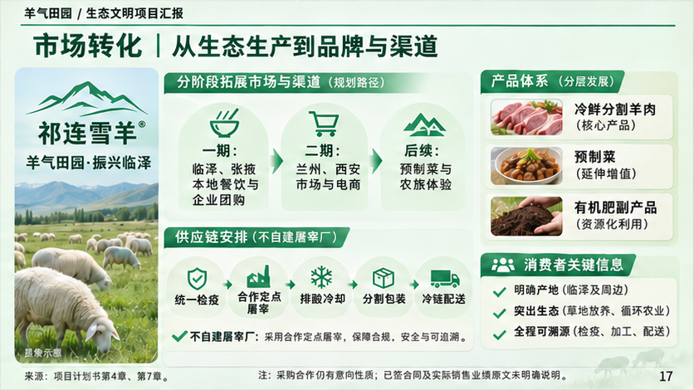
羊气田园 / 生态文明项目汇报
市场转化 | 从生态生产到品牌与渠道
分阶段拓展市场与渠道（规划路径）
产品体系（分层发展）
冷鲜分割羊肉
祁连雪羊
（核心产品）
一期
二期
后续
预制菜
羊气田园·振兴临泽
临泽、张掖
本地餐饮与
企业团购
兰州、西安
市场与电商
预制菜与
农旅体验
（延伸价值）
有机肥副产品
（资源化利用）
供应链安排（不自建屠宰厂）
消费者关键信息
统一检疫
合作定点
屠宰
排酸冷却
分割包装
冷链配送
✓ 明确产地（临泽及周边）
✓ 突出生态（草地放养、循环农业）
✓ 不自建屠宰厂：采用合作定点屠宰，保障合规、安全与可追溯。
✓ 全程可溯源（检疫、加工、配送）
来源：项目计划书第4/7章。
17
Notes:
完整高保真可编辑重建。原文依据：第4/7章。
文字、表格、图形和流程为可编辑对象；摄影为无字背景或独立照片。
数值中的目标、预期与原文估算不代表已完成实验；原资料的统计、财务、实施年限与碳核算口径差异参见原始大纲。
消费者卡片按原图片保留；原图“草地放养”字样与计划书标准化舍饲方案存在差异，此处不作为已实施或核验事实。

Slide 18
羊气田园 / 生态文明项目汇报
经济可行性 | 投资测算与财务差异
总投资构成（220万元）
财务测算对照（万元）
项目 |  | 正文表6-3（万元） | 附录六（万元）
第2年收入 |  | 330 | 520
净利润 | 第1年 | 20 | −53
 | 第2年 | 110 | 18
 | 第3年 | 260 | 65
现金流口径 |  | 累计净现金流 | 税后净现金流
良种购置：60万元（27.3%）
圈舍建设：40万元（18.2%）
智能设施：25万元（11.4%）
220
粪污处理：20万元（9.1%）
万元
冷链建设：20万元（9.1%）
（总投资）
土地整治：10万元（4.5%）
认证培训：8万元（3.6%）
流动资金：37万元（16.8%）
敏感性分析（单只收益，元/只）
基准情形
700
单只测算
售价下降10%
460
（规划值）
2200元
−
1700元
≈
500元
饲料上涨10%
580
产值
成本
收益
双重不利（同上）
340
0
200
400
600
800
来源：项目计划书第6章、第9章及附录六。
18
Notes:
完整财务页。环形图可编辑Excel数据，条形图为可编辑形状与文本，表格为原生合并单元格。字体已完整嵌入。按原图片保留标题与单位，其与计划书财务口径的差异参见原文。

Slide 19
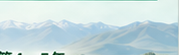
羊气田园 / 生态文明项目汇报
实施路径 | 分期推进与风险保障
第1—2年
第3年
第4—5年
（启动与示范）
（扩面与提质）
（规模化与完善）
分期实施路径
（规划目标）
▪ 母羊规模：500只
▪ 母羊规模：1000只
▪ 母羊规模：2000只
▪ 年出栏：1500只
▪ 年出栏：4000只
▪ 年出栏：10000只
▪ 带动农户：10—15户
▪ 带动农户：50—80户
▪ 带动农户：200户
▪ 累计改良：1000亩
▪ 累计改良：2000亩
▪ 累计改良：3000亩
风险矩阵与应对措施
保障机制
主要风险 | 应对措施（规划）
价格波动风险 | 保价与错峰销售，分渠道与分时段
疫病防控风险 | 生物安全防控，并配置相关保险
极端天气风险 | 备用电源与不少于30天饲草储备
生态环境风险 | 监测与应急预案、草地与土壤管理
收入风险准备金：营业收入5%
专户管理，用于抵御经营风险
退出机制
自愿退出提前6个月申请，优先保障农户。
来源：项目计划书表6-2、第8—10章、附录七。
19
Notes:
完整高保真可编辑重建。原文依据：表6-2、第8—10章、附录七。
文字、表格、图形和流程为可编辑对象；摄影为无字背景或独立照片。
数值中的目标、预期与原文估算不代表已完成实验；原资料的统计、财务、实施年限与碳核算口径差异参见原始大纲。

Slide 20
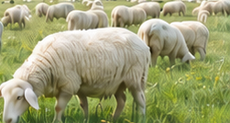
羊气田园 / 生态文明项目汇报
总结与展望 | 以牧改碱的价值与验证
已有基础
✓ 开展项目踏勘，掌握资源与基础条件
✓ 组织农户访谈，明确参与意愿与需求
✓ 完成120份有效问卷，梳理关键约束
✓ 形成试行规程，开展合作与技术对接
预期价值
✓ 资源化：粪污还田，促进养分循环利用
✓ 土壤修复：耐盐饲草改良与地力提升
✓ 产品收益：产品供给与市场渠道转化
✓ 农户增收：托养、分红与务工收入
后续重点
✓ 统一实施、财务与碳核算口径
✓ 补齐生产试验、土壤连续与肉品检测
✓ 开展第三方核证，检验实际运行效果
示范实施
持续监测
核证与推广
来源：项目计划书大纲第15页、原文结论与9.3。
20
Notes:
完整高保真可编辑重建。原文依据：大纲第15页、原文结论与9.3。
文字、表格、图形和流程为可编辑对象；摄影为无字背景或独立照片。
数值中的目标、预期与原文估算不代表已完成实验；原资料的统计、财务、实施年限与碳核算口径差异参见原始大纲。

Slide 21
羊气田园 / 生态文明项目汇报
感谢聆听
敬请批评指正
羊气田园 · 振兴临泽
以牧改碱 · 种养循环 · 联农带农
来源：项目计划书团队信息。
21
Notes:
完整高保真可编辑重建。原文依据：团队信息。
文字、表格、图形和流程为可编辑对象；摄影为无字背景或独立照片。
数值中的目标、预期与原文估算不代表已完成实验；原资料的统计、财务、实施年限与碳核算口径差异参见原始大纲。

